Slide 1
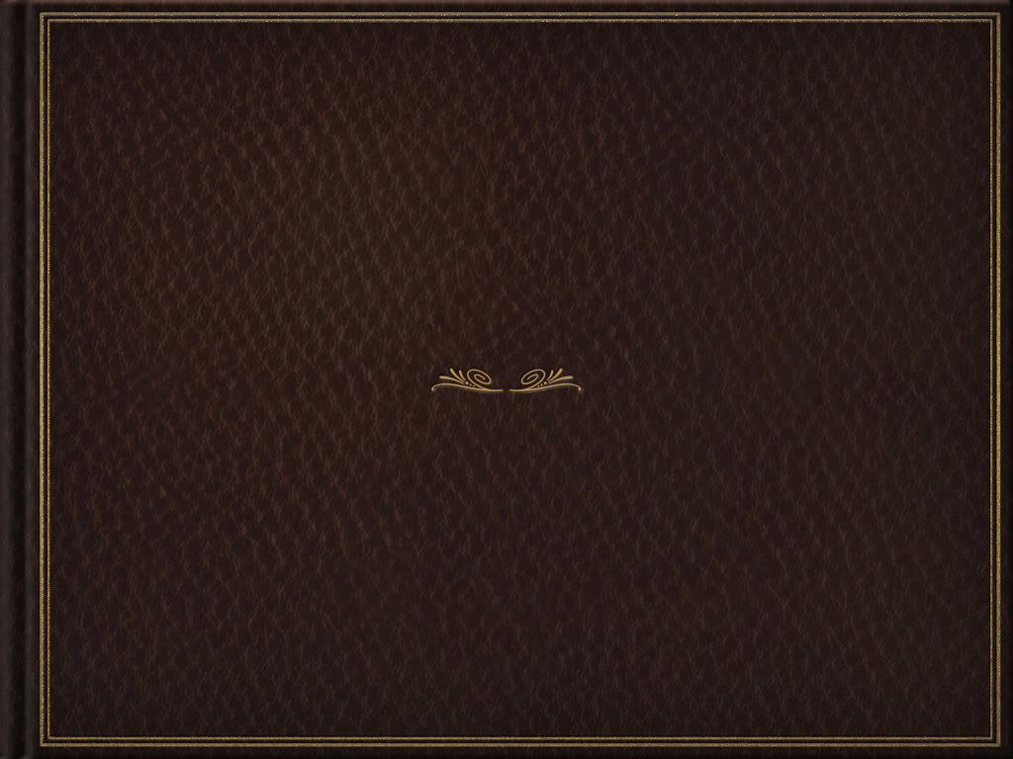
Лекция-концерт
П. И. Чайковский:
Альбом воспоминаний
Автор: Козлова Н.Г., преподаватель теоретических дисциплин
МБУДО Советская ДШИ г. Советский ХМАО-Югра

Slide 2
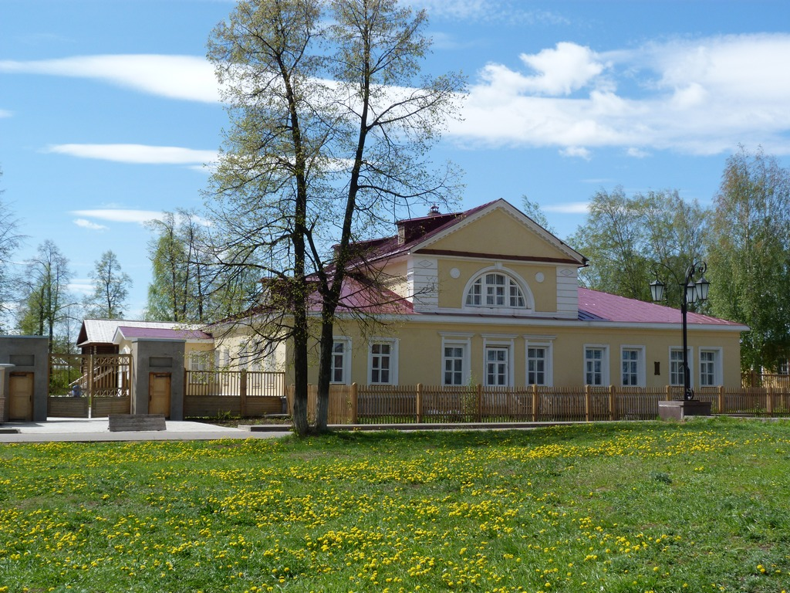

Slide 3
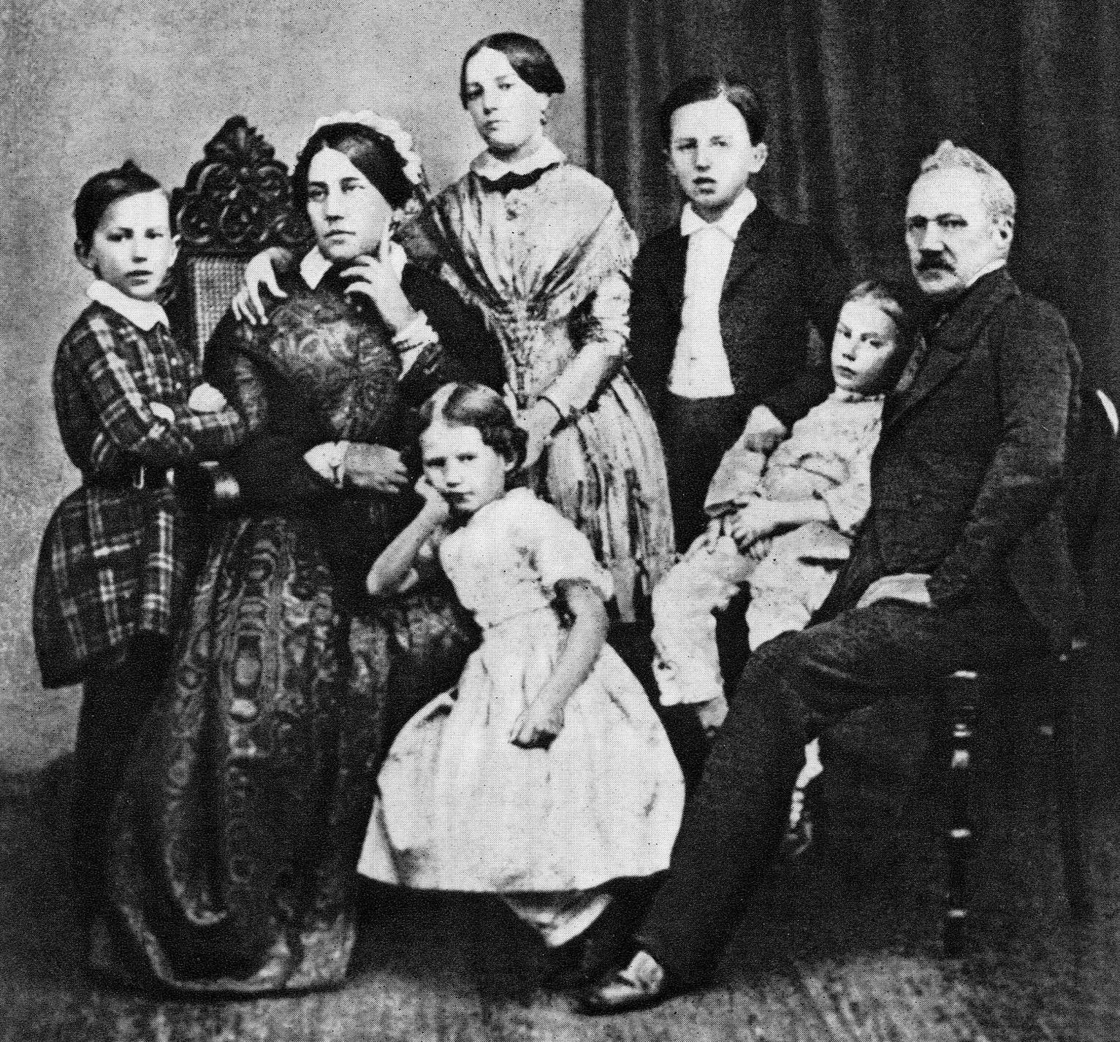

Slide 4
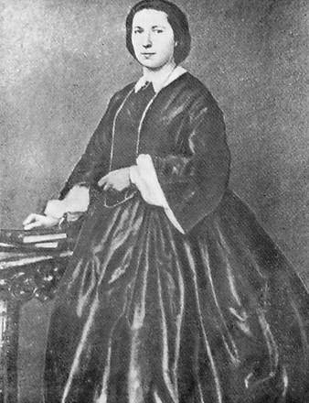


Slide 5
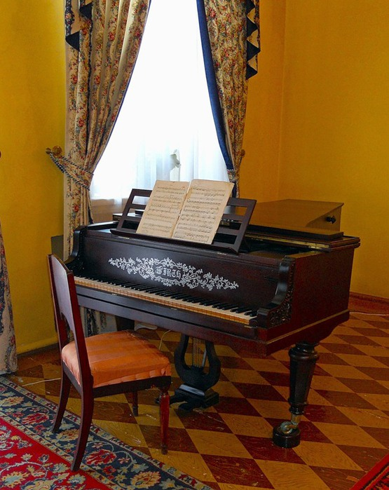
Рояль в Воткинске
На нём П.И.Чайковский учился играть в детстве

Slide 6
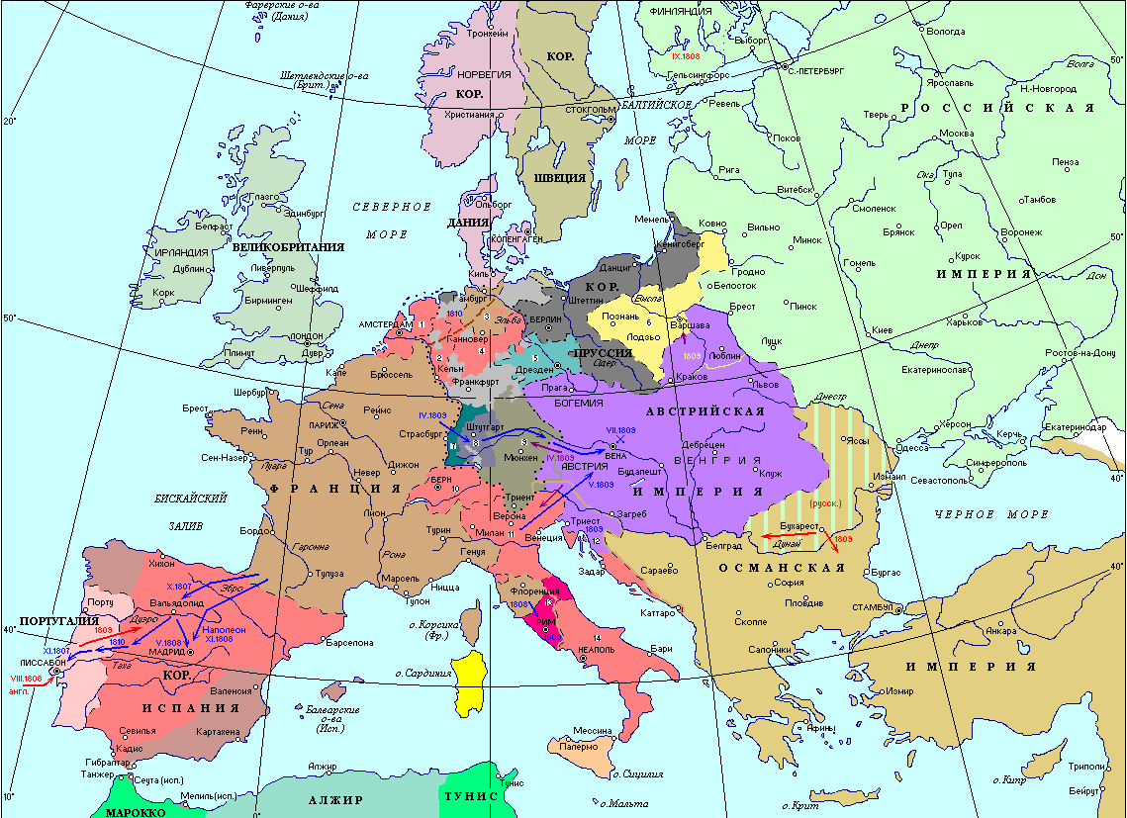


Slide 7
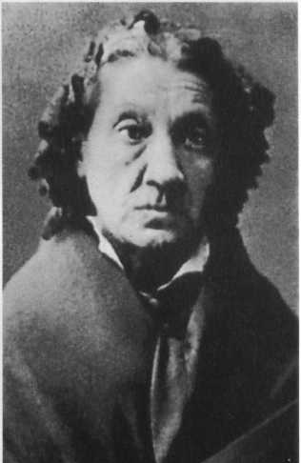
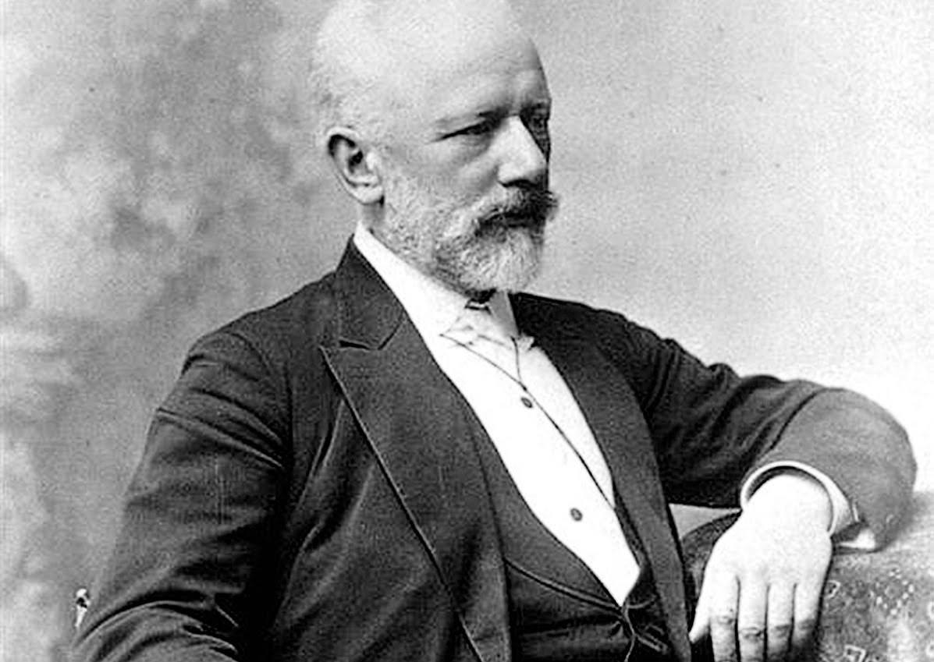

Slide 8
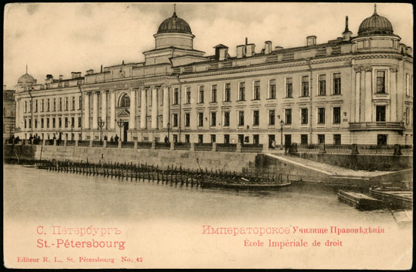

Slide 9
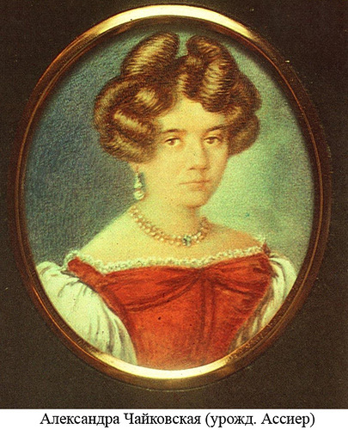

Slide 10
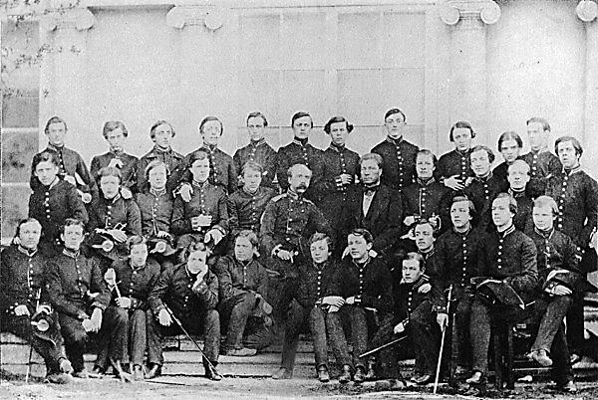

Slide 11
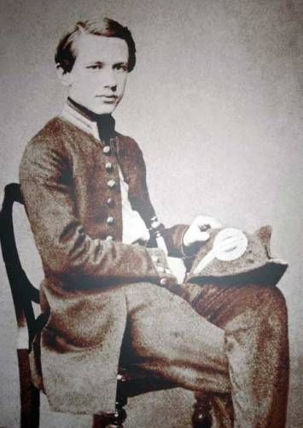

Slide 12
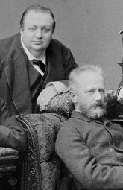
Апухтин и Чайковский

Slide 13
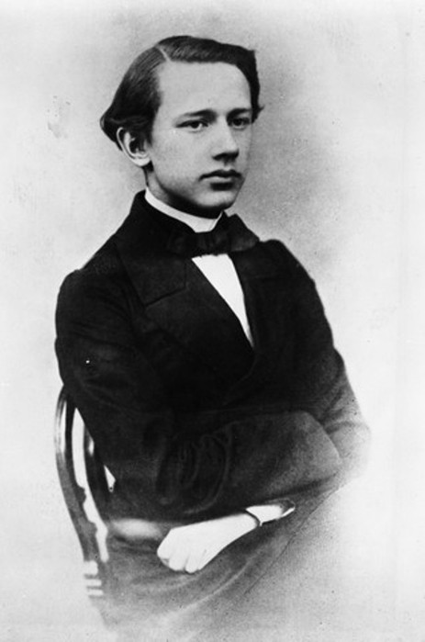

Slide 14
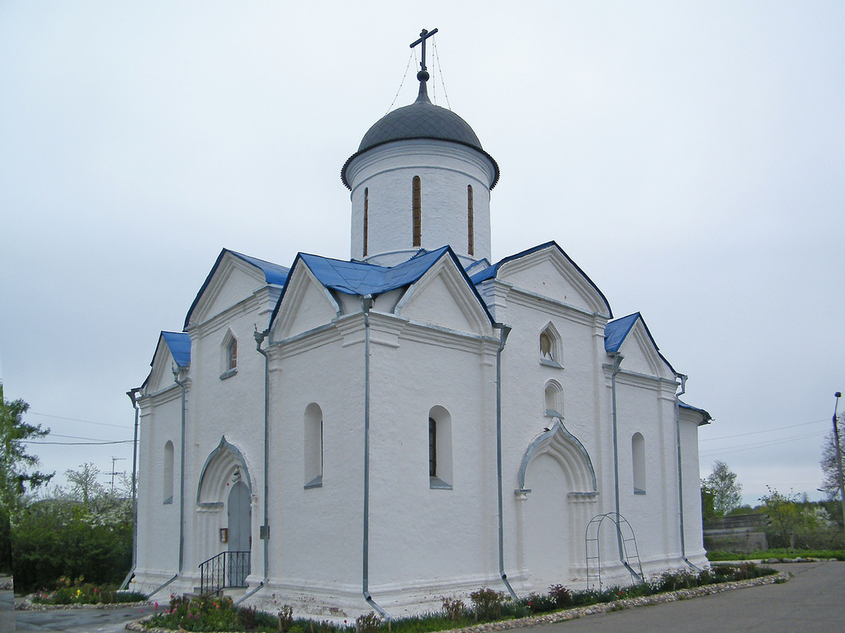
Успенская церковь в г. Клин. Сюда любил приходить П.И. Чайковский

Slide 15
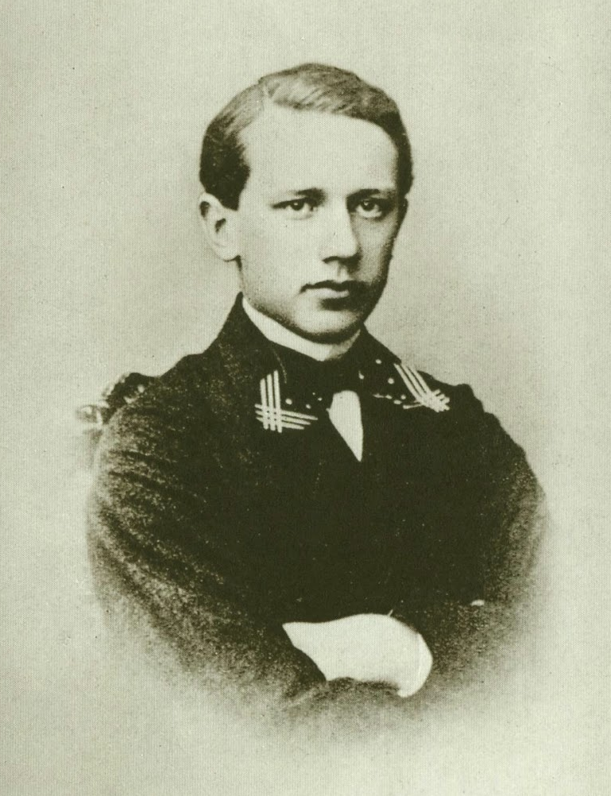
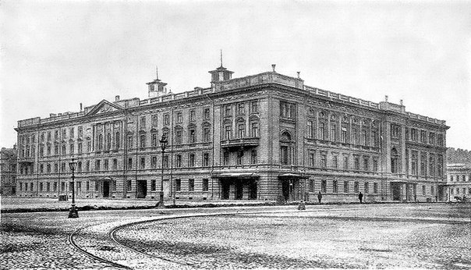
Петербургская консерватория

Slide 16
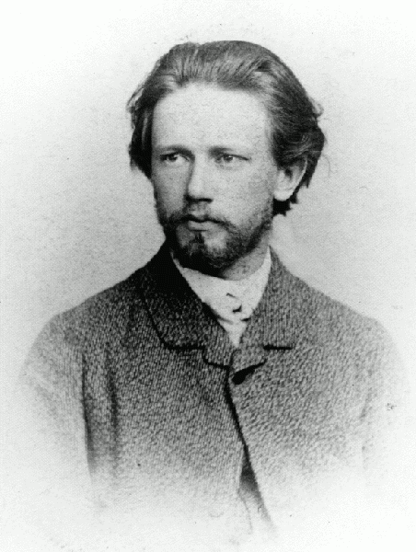

Slide 17
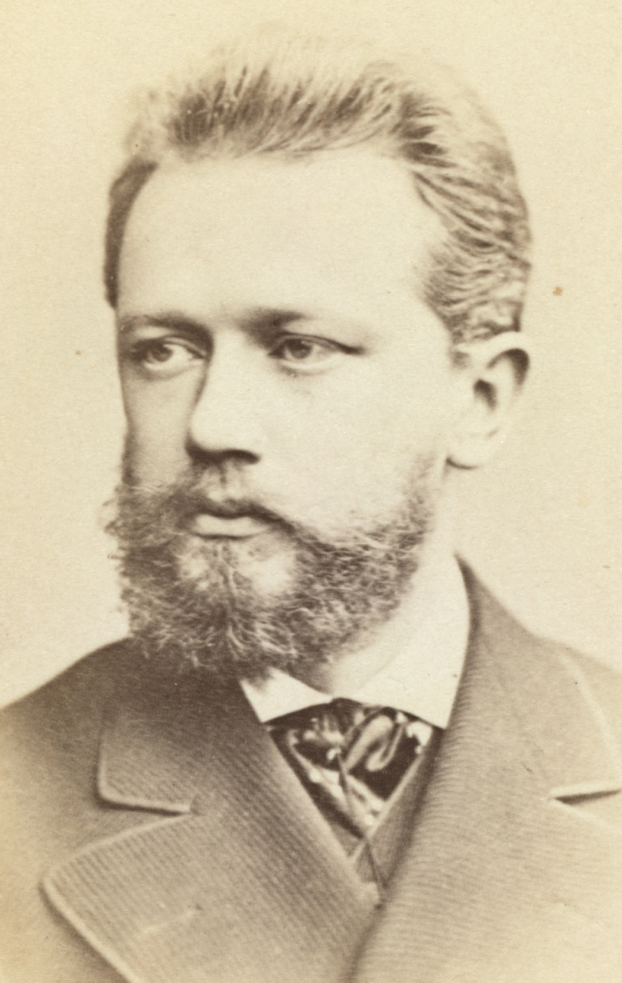
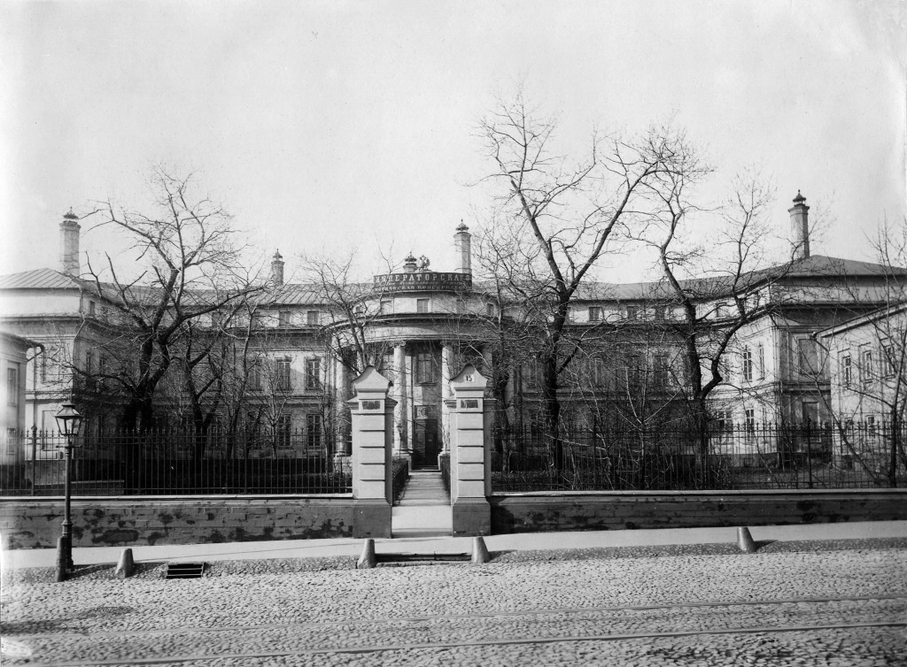
Московская консерватория

Slide 18
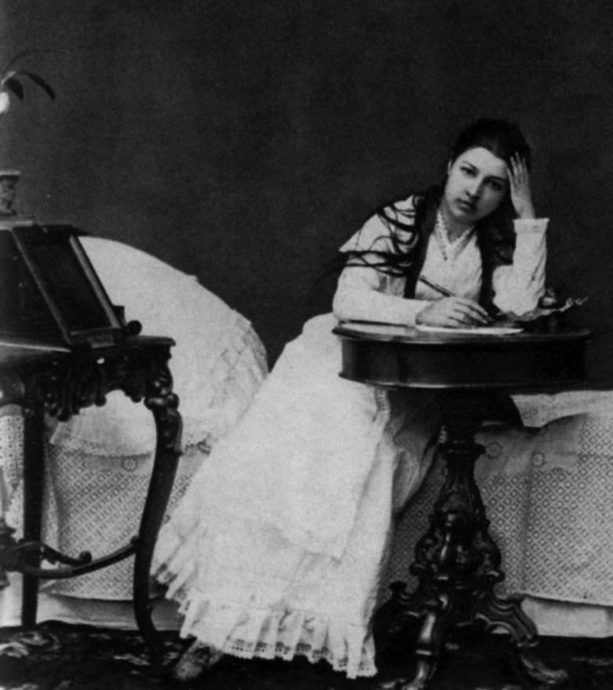
М. Климентова первая исполнительница партии Татьяны

Slide 19
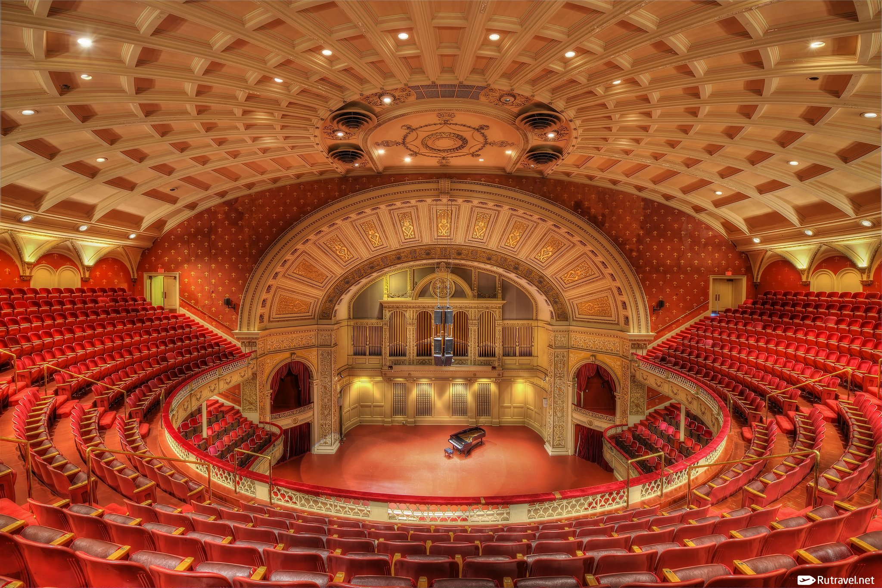
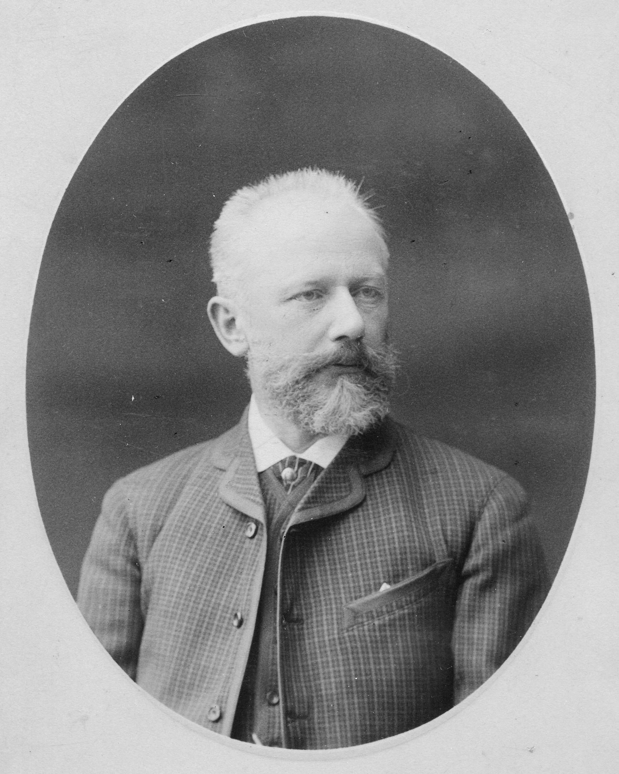

Slide 20
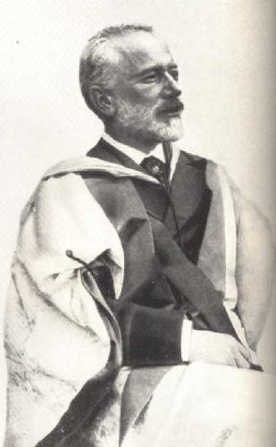
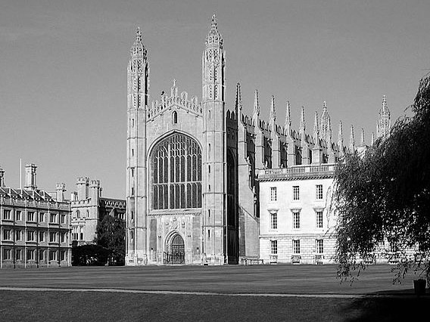
Кембриджский университет

Slide 21
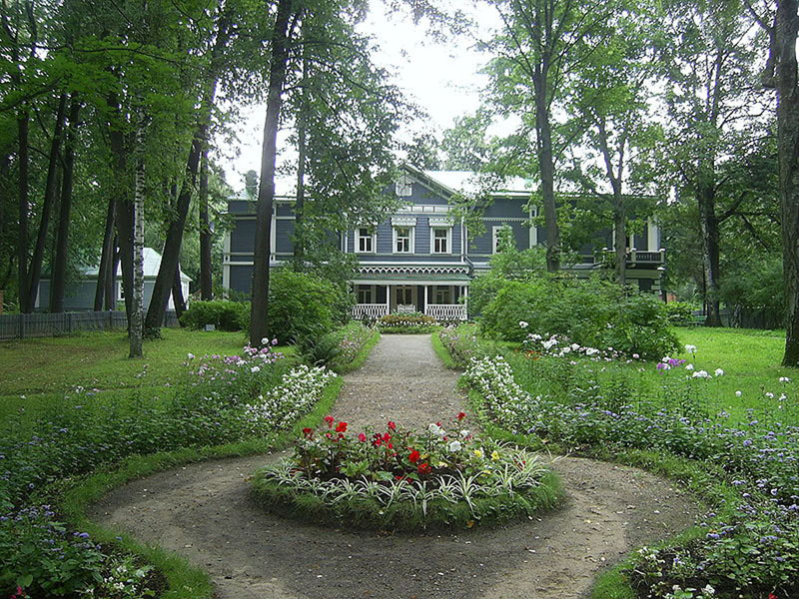

Slide 22
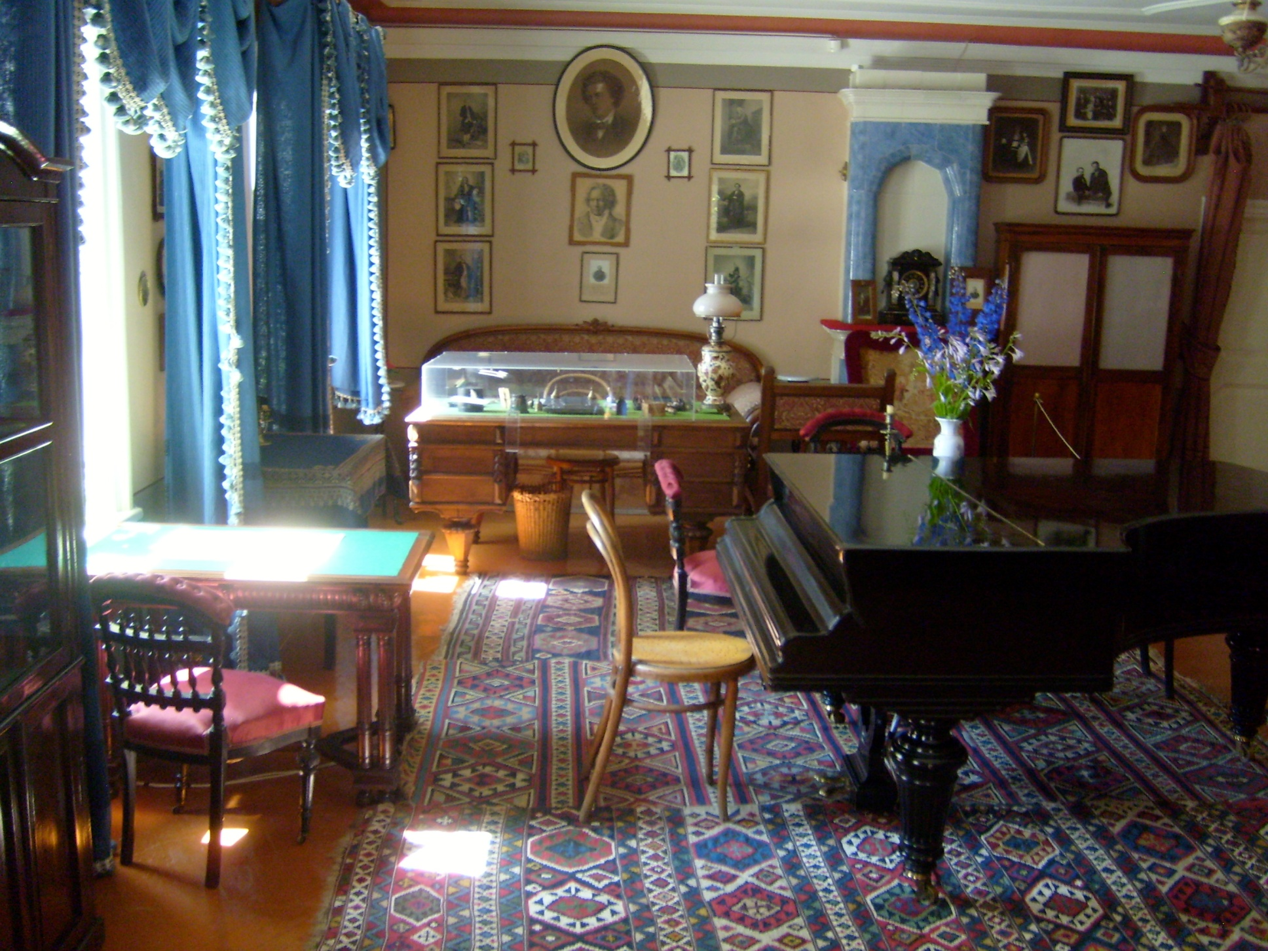

Slide 23
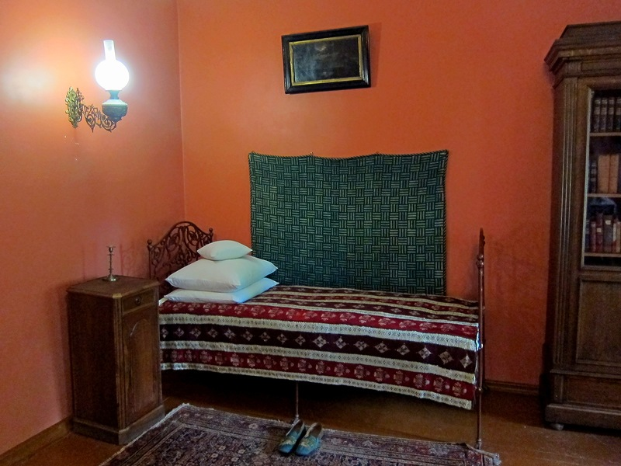

Slide 24
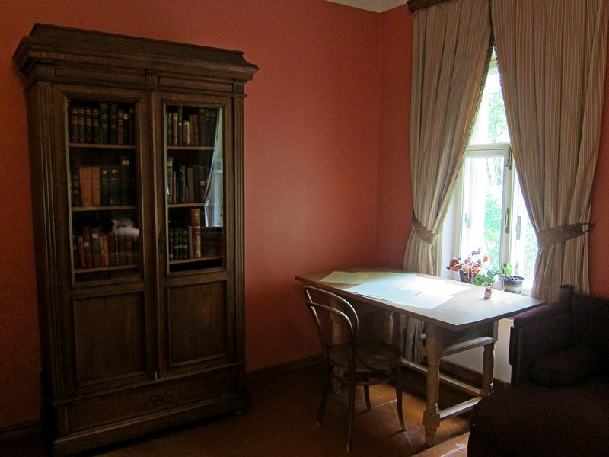

Slide 25
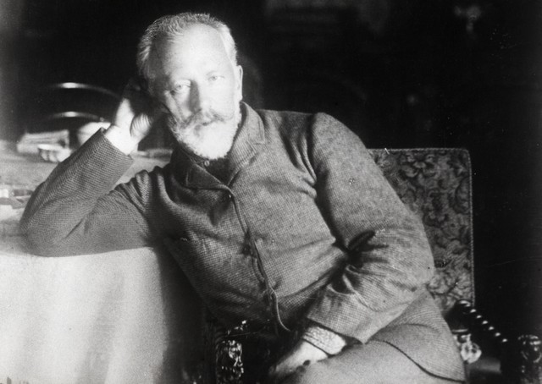

Slide 26
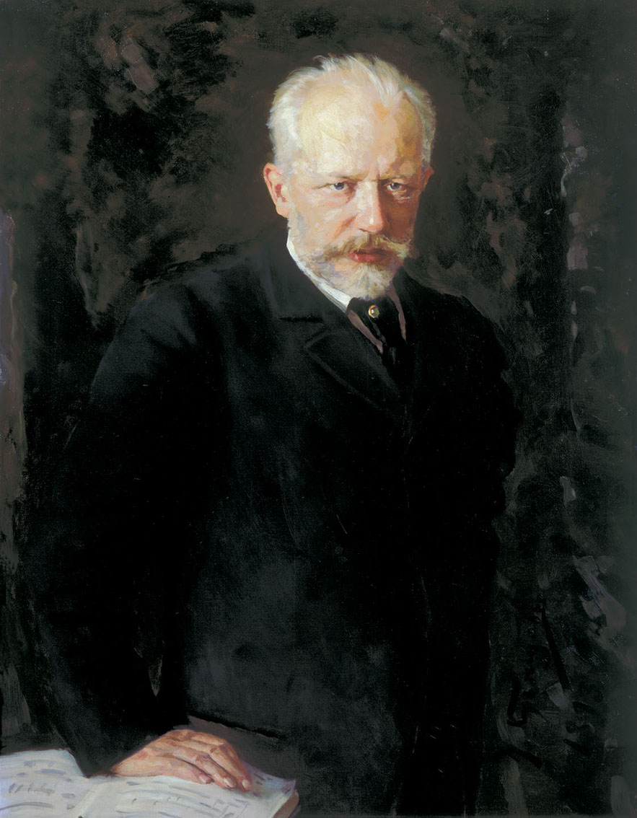

Последний портрет композитора.
Написан в 1893 году художником Н.Кузнецовым.

Slide 27
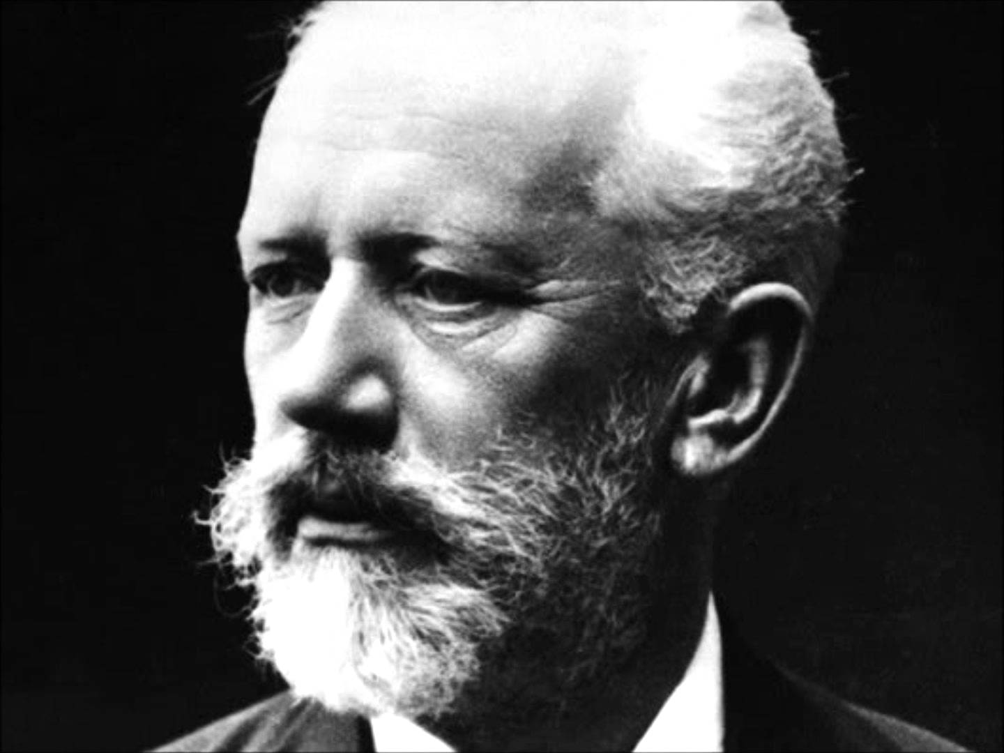


Slide 28
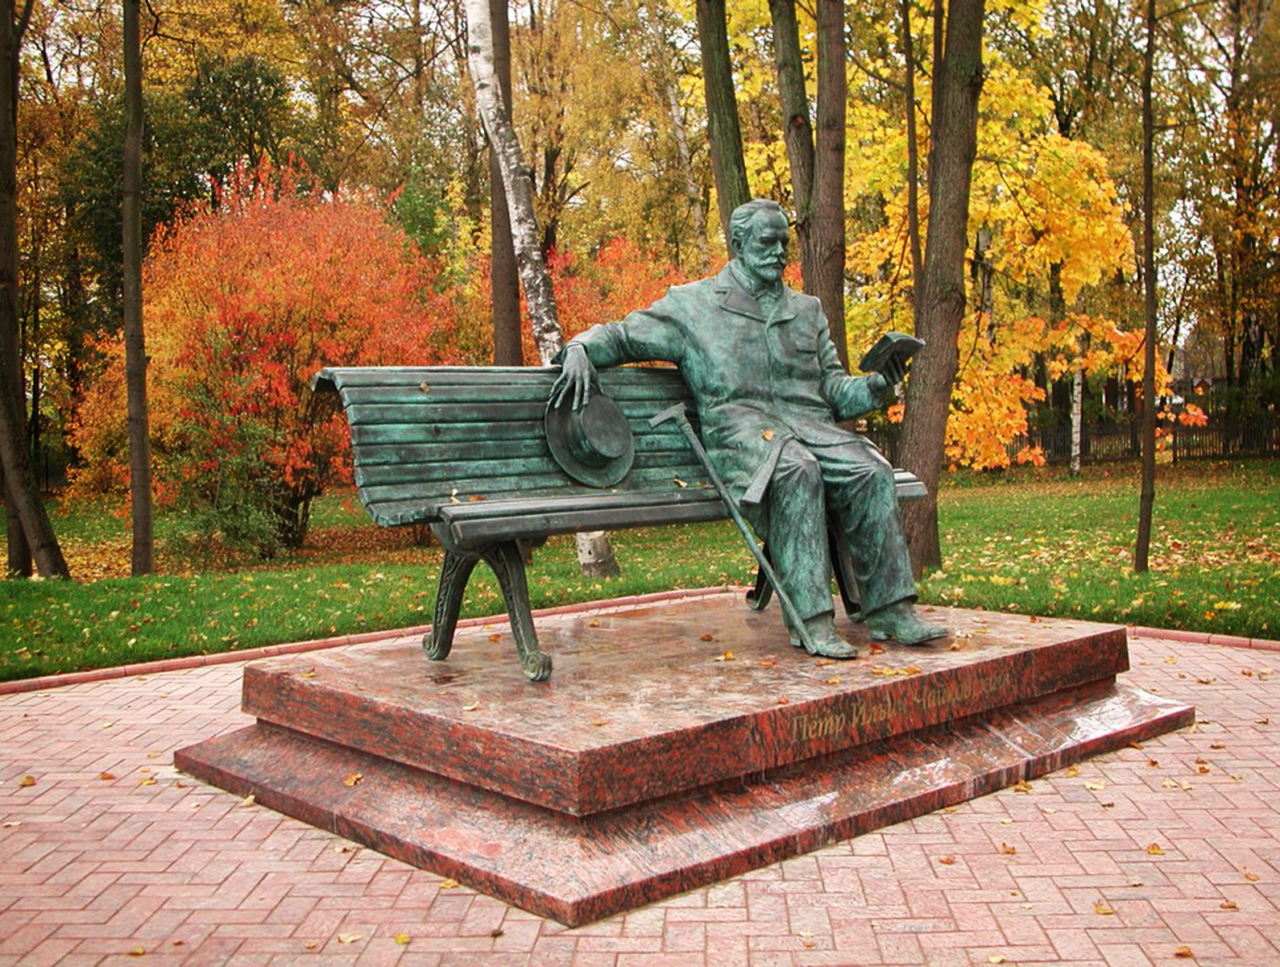
В доме-усадьбе в Клину

Slide 29
Источники иллюстраций
http://tchaikovsky-house-museum.ru/petr/skr003.shtml
https://commons.wikimedia.org/wiki/Category:Pyotr_Ilyich_Tchaikovsky
https://ria.ru/photolents/20100425/225970720.html
https://chaikovskiyonline.blogspot.ru
http://tchaikovskyhome.ru/

